Slide 1
MAESTRÍA EN SEGURIDAD Y DEFENSA
ANÁLISIS DE LA APLICACIÓN DE POLÍTICAS DE EQUIDAD DE GÉNERO EN LA FUERZA TERRESTRE Y SU INCIDENCIA EN LA GESTIÓN DE LAS UNIDADES MILITARES.

Slide 2
SUMARIO
PROBLEMA DE INVESTIGACIÓN
MARCO TEÓRICO
CONCLUSIONES Y RECOMENDACIONES
RESULTADOS DE LA INVESTIGACIÓN
MARCO METODOLÓGICO
PROPUESTA
1
2
3
4
5
6
Notes:
Cap 1 2 3 rápido….
Explicar los datos obtenidos
Se alcanzaron los objetivos
Se respondieron las preguntas de investigación
Se comprobó la hipótesis…….75
La propuesta 25% que se debe hacer para mejorar el liderazgo

Slide 3
EL PROBLEMA DE INVESTIGACIÓN
PLANTEAMIENTO DEL PROBLEMA
En el año 2013, MDN, emitió las políticas de equidad de género de las FFAA.
Objetivo: la integración de la mujer a la institución militar para garantizar la igualdad de derechos y oportunidades entre hombres y mujeres militares.
ECO con 1 oficial y 20 voluntarios.
Servicio militar voluntario femenino (SMVF); la promesa que realizó el presidente fue iniciar la conscripción con un 5% de mujeres del total de conscriptos.

Slide 4
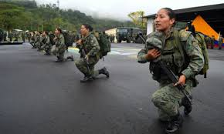
EL PROBLEMA DE INVESTIGACIÓN
¿Cuál es la incidencia de las políticas de equidad de género en la gestión de las unidades militares?
¿La cultura organizacional, los valores, los paradigmas ejercen una influencia significativa en la aplicación de las políticas de equidad de género en la FT?
¿Cuál de estos factores ejerce mayor influencia sobre la aplicación de las políticas de equidad de género en la FT?
PREGUNTAS DE INVESTIGACIÓN

Slide 5
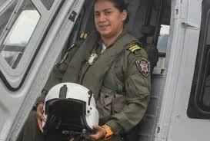
EL PROBLEMA DE INVESTIGACIÓN
Políticas como el fomentar el servicio militar femenino voluntario, o promover el aprovechamiento de las capacidades del personal militar de las FFAA
¿Cuáles son los obstáculos que no permiten el cumplimiento de estas políticas?
¿En qué medida la cultura organizacional afecta negativamente la aplicación de las políticas de equidad de género en la FT?
FORMULACIÓN DEL PROBLEMA

Slide 6
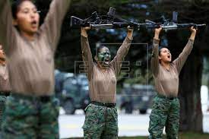
EL PROBLEMA DE INVESTIGACIÓN
GENERAL
Determinar en qué medida está afectando la cultura organizacional a la aplicación de las políticas de equidad de género en la FT
ESPECÍFICOS
Analizar la cultura organización en las unidades de la FT.
Evaluar cómo se está aplicando las políticas de equidad de género en las unidades militares de la FT.
Formular una propuesta para mejorar la implementación de las políticas de equidad de género en la FT.
OBJETIVOS

Slide 7
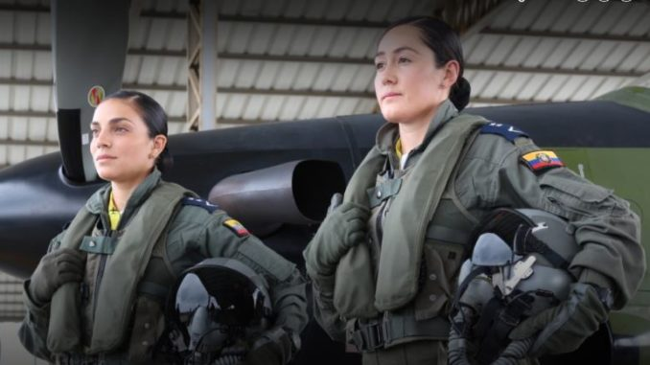
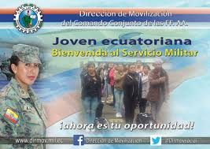
MARCO TEÓRICO
Estado del Arte
Hipótesis
01
(Carrillo Punina, 2016)
MEDICIÓN DE LA CULTURA ORGANIZACIONAL
HIPÓTESIS CORRELACIONAL
A mayor X, mayor Y
A mayor Y, mayor X
02
Sistema de variables
Operacionalización de variables
03
Las variables pueden ser medidas
04
Actividades u operaciones que deben realizarse para medir una variable

Slide 8
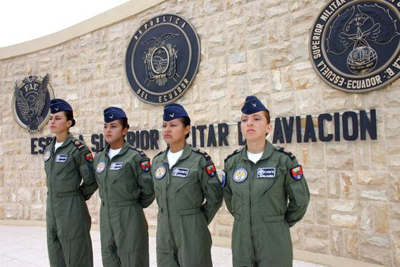
MARCO TEÓRICO
Especial atención a lo teórico y menos atención a lo práctico es decir enfocadas más en la parte administrativa (Castrillon, 2013)
ESTADO DEL ARTE
La cultura organizacional se mide en relación a la estrategia, estructura, trabajo en equipo, liderazgo, propietarios, innovación, orientación a resultados y orientación a personas (Carrillo Punina, 2016)
Una cultura débil es la que no está ampliamente sostenida y no disfruta de la aceptación en toda la compañía (Quiroga, 2018)
Dos ejes principales: La performatividad, género e inclusión de las mujeres en Fuerzas Armadas y la cultura institucional y proceso de modernización y transformación como parte del cambio en las Fuerzas Armadas latinoamericanas (Zambrano, 2011)

Slide 9
MARCO TEÓRICO
HIPÓTESIS
Las hipótesis correlacionales son las que muestran la relación o como están vinculadas dos o más variables, alcanzan un nivel de predicción y de explicación; el orden de las variables no afecta a la hipótesis
“Mientras menor sea la implementación de los factores de la cultura organizacional como el trabajo en equipo y el liderazgo; menor será la aplicación de las políticas de equidad de género en la FT y su incidencia se verá reflejada en la gestión de las unidades militares”

Slide 10
MARCO TEÓRICO
SISTEMA DE VARIABLES
OPERACIONALIZACIÓN DE VARIABLES
Variable 1: LA CULTURA ORGANIZACIONAL
Variable 2: POLÍTICAS DE EQUIDAD DE GÉNERO EN LA FT.

Slide 11
MARCO METODOLÓGICO
POBLACIÓN Y MUESTRA
Personal militar de la unidades militares
N= 321 encuestas
TÉCNICA DE RECOLECCIÓN DE DATOS
Cuestionarios
Entrevistas
TÉCNICA DE ANÁLISIS DE DATOS
Escala cuantitativa
Sacar conclusiones y tomar decisiones

Slide 12
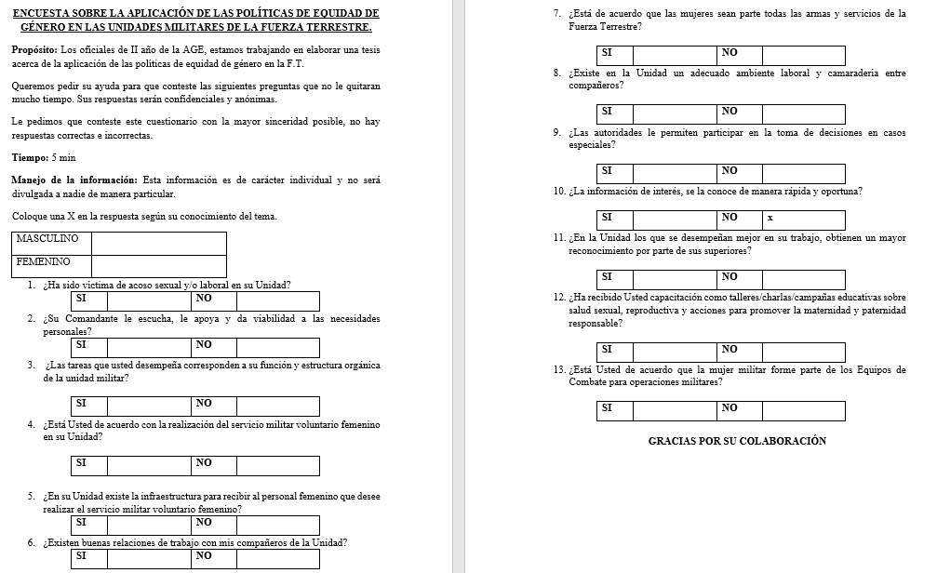
TÉCNICA DE RECOLECCIÓN DE DATOS
Cuestionarios
Entrevistas

Slide 13
RESULTADOS DE LA INVESTIGACIÓN
Comprobación de la hipótesis
Falta de cultura organizacional determinada en los factores de liderazgo y trabajo en equipo está afectando a la aplicación e implementación de las políticas de equidad de género en las unidades militares

Slide 14
RESULTADOS DE LA INVESTIGACIÓN
Cumplimiento de objetivos
Objetivo general
Objetivos específicos
La CO adquiere cada vez mayor relevancia, se ve influenciada por los continuos cambios del ambiente…medir la CO permite conocer el impacto que esta tiene sobre los resultados de la empresa.
Existen brechas que deben cerrarse para lograr cumplir los objetivos propuestos.
Existe rechazo o falta de conocimiento para aceptar los cambios que el entorno actual ofrece a la mujer.
Evidenció: falta de dos de los factores: el liderazgo y el trabajo en equipo; afectando a la implementación de las políticas de equidad de género.
Algunas políticas se cumplen satisfactoriamente como la presencia de ellas en los institutos de formación.
El liderazgo y el trabajo en equipo se convierten en los pilares que sustentan la inserción de la mujer en los escenarios militares.
Propuesta sustentada en cuatro pilares que fortalecerán la inserción de la mujer en la FT.

Slide 15
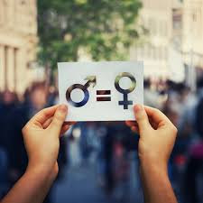
RESULTADOS DE LA INVESTIGACIÓN
Contestación de las preguntas de investigación
Cumplimiento de objetivos
Las políticas aún no se han logrado implementar completamente.
La cultura organizacional es la causa de mayor peso y la más importante que necesita especial atención y tratamiento.
Factores que ejercen mayor influencia en dos campos de la cultura organizacional: liderazgo y trabajo en equipo.
Se pudo confirmar que entre menor cultura organizacional tenga una empresa como en este caso la FT; menor será la aplicación de las políticas de equidad de género en la FT.

Slide 16
RESULTADOS DE LA INVESTIGACIÓN
Se alcanzaron los objetivos?
SI

Slide 17
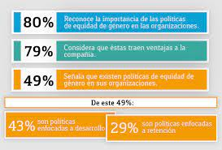
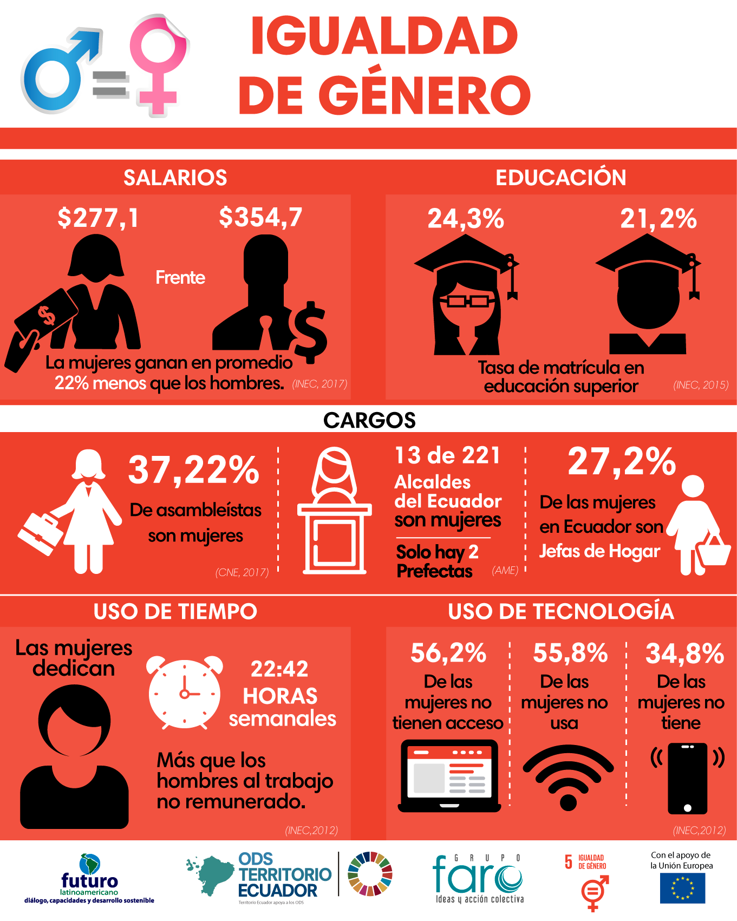
CONCLUSIONES Y RECOMENDACIONES
Conclusiones
Política pública del gobierno ecuatoriano, donde todas las instituciones públicas y privadas deben cumplirla
Las unidades militares no cuentan con los medios ni métodos para cumplir con el mandato constitucional.
Los factores de la cultura organizacional como el trabajo en equipo y el liderazgo, factores fundamentales .
Recomendaciones
Implementadas bajo la norma legal.
Incluir una línea de transformación
Crear una dependencia de asesoría al Comando de la FT.

Slide 18
PROPUESTA
Objetivos específicos
Proponer un modelo por procesos.
Proponer talleres para mejorar los factores del trabajo en equipo.
Objetivo general
Formular una propuesta que permita mejorar implementación de las políticas de equidad de género, generando aspectos en la gestión de las unidades militares.
Proponer una estructura organizacional para la creación del Centro de Liderazgo del Ejército.
Proponer una matriz de evaluación para medir cuantitativamente los factores de trabajo en equipo y liderazgo.

Slide 19
DISEÑO DE LA PROPUESTA
Gestionar proceso de CO mediante una adecuada administración del comportamiento del TH de las UM.
01
Mapa de procesos
CULTURA ORGANIZACIONAL
DIAGNÓSTICO DE LA C.O
CAMBIOS CULTURALES
PROGRAMAS PARA GENERAR COMPROMISOS
ROLES DE LIDERES Y TRAB. EN EQUIPO
Fuente: Autores

Slide 20
DISEÑO DE LA PROPUESTA
02
Mejorar la cultura organizacional
TALLER 1
TALLER 2
TALLER 3
Que los y las participantes identifiquen en que etapas de la vida se va formando las identidades masculina y femenina.
Ubicar el valor social que se tiene de lo femenino y de lo masculino por medio del lenguaje, así como reflexionar sobre las causas de la desvaloración de las características femeninas y masculinas.
Los/las participantes identificarán el uso del poder en las relaciones entre hombres y mujeres, así como sus consecuencias
LO MEJOR DE MI…
IDENTIDAD…
SOCIODRAMA ¿TENGO PODER?…
Fuente: Instituto de Aguascalentense

Slide 21
DISEÑO DE LA PROPUESTA
03
Creación del Centro de Liderazgo del Ejército
CLE
Plana Mayor
Dpto. Planificación
Dpto. Medición y Análisis
Dpto. Desarrollo del Liderazgo
Dpto. Investigación y Extensión
Secc. Docencia y Capacitación
Secc. Instrucción y Entrenamiento
Secc. Desarrollo Colectivo e Individual
Fuente: Crnl. Hernández A Agregado de la República de Chile

Slide 22
DISEÑO DE LA PROPUESTA
04
Instrumentos para evaluar la cultura organizacional
Fuente: Lic. Montalvo ESMIL

Slide 23
DISEÑO DE LA PROPUESTA
04
Instrumentos para evaluar la cultura organizacional
ESTRUCTURA ORGANIZACIONAL
LIDERAZGO
01
02
04
03
CULTURA ORGANIZACIONAL
CUMPLIMIENTO DE LA MISIÓN

Slide 26
UNIVERSIDAD DE LAS FUERZAS ARMADAS ESPE
GRACIAS POR SU ATENCIÓN

